Slide 1
Mata atlÁntica
Gabriel

Slide 3
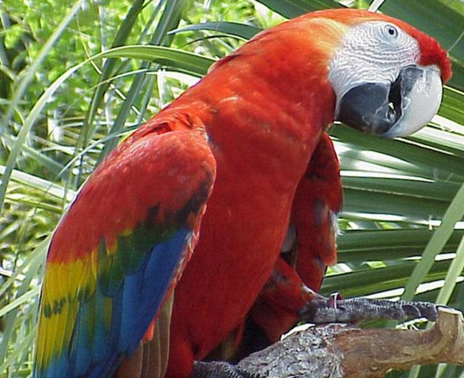
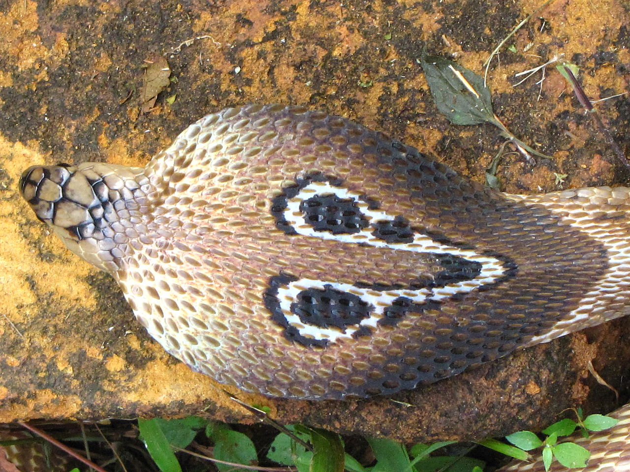

Slide 4
A MATA ATLANTICA E UM BIOMA FRORESTL TROPIC

